Slide 1
Mata Atlântica
A Mata Atlântica é uma formação vegetal que está presente em grande parte da região litorânea brailera .

Slide 2
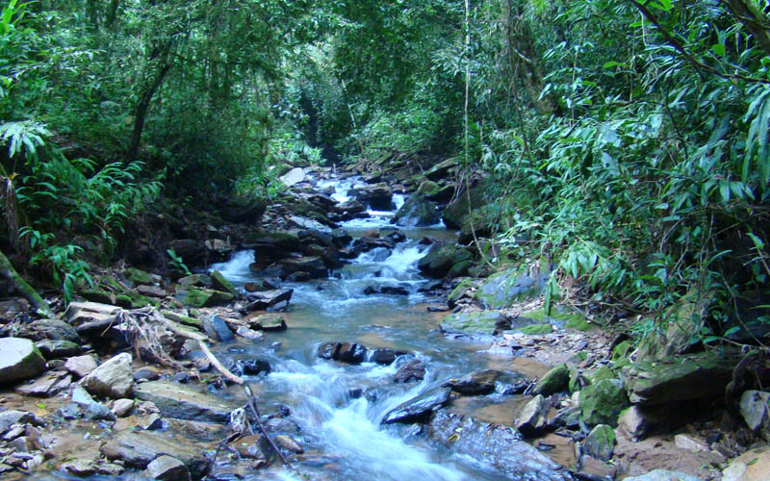
Imagens da mata atlântica

Slide 3
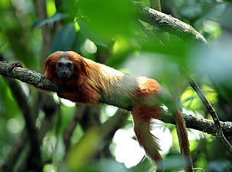

Slide 4
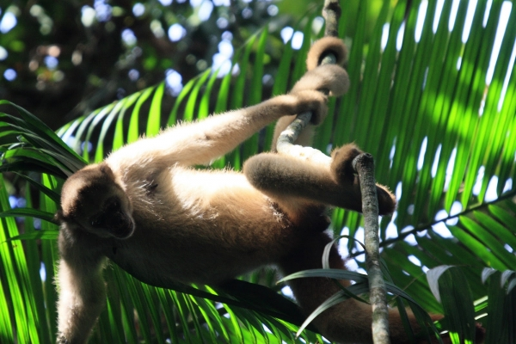

Slide 5
